Slide 1


Slide 2

Lei Complementar nº 195/2022
Lei Paulo Gustavo
Decreto nº 11.525/2023
Decreto que regulamenta a Lei Paulo Gustavo
Decreto nº 11.453/2023
Decreto do Fomento

Slide 3

Histórico, princípios e
objetivos da LPG

Slide 4

A LPG é fruto de um processo de luta e resistência da classe artística e cultural brasileira
A LPG foi aprovada em 2022 e tem como objetivo a realização de ações emergenciais destinadas ao setor cultural a serem adotadas em decorrência dos efeitos econômicos da pandemia da covid-19 no setor cultural
A LPG viabiliza o maior investimento direto no setor cultural da história do Brasil
Os recursos da LPG advém do superávit do Fundo Setorial Audiovisual - FSA e do Fundo Nacional de Cultura - FNC
A Lei Paulo Gustavo foi pensada para simplificar o acesso à verba e acelerar a sua chegada aos fazedores e fazedoras de cultura.
A LPG será executada em parceria com estados, municípios e com o Distrito Federal, de forma descentralizada, em consonância com o Sistema Nacional de Cultura
Na execução da LPG devem ser observados os princípios da democratização, desconcentração, descentralização, entre outros

Slide 5
Consonância com o Sistema Nacional de Cultura
Todas as ações executadas por meio da Lei Paulo Gustavo devem ser realizadas em consonância com o Sistema Nacional de Cultura, organizado em regime de colaboração, de forma descentralizada e participativa, conforme disposto no art. 216-A da Constituição Federal, principalmente em relação à pactuação entre os entes da Federação e a sociedade civil no processo de gestão.

Slide 6
Consonância com o Sistema Nacional de Cultura
Os Estados, o Distrito Federal e os Municípios que receberem recursos oriundos da LPG devem se comprometer a fortalecer os sistemas locais de cultura existentes ou, se inexistentes, implantá-los, com a instituição dos conselhos, dos planos e dos fundos estaduais, distrital e municipais de cultura, nos termos do art. 216-A da Constituição Federal
Esse compromisso será firmado no momento da assinatura do Termo de Adesão pelos entes federados para recebimento do recurso.
Prazo para integrar o Sistema Nacional de Cultura: 11 de julho de 2024

Slide 7

O recurso da LPG

Slide 8
Valores a serem repassados
Audiovisual
R$ 2.797.000.000,00
Total
R$ 3.862.000.000,00
Demais áreas culturais
R$ 1.065.000.000,00

Slide 9

Todos os estados e municípios têm direito a receber!
A divisão foi determinada na LC 195/2022 e considerou proporcionalmente a população e também os critérios de rateio do Fundo de Participação dos Estados e do Distrito Federal (FPE) e do Fundo de Participação dos Municípios (FPM).
Na página da LPG no site do MinC é possível verificar o valor que cada Estado, Município e DF pode receber!

Slide 10
Valores do estado e da Capital
Estado do Tocantins | Total Municípios do Tocantins | Total geral
R$ 25.525.359,12 | R$ 16.257.184,25 | R$ 41.782.543,37
MUNICIPIO | Art. 6º - Inciso I | Art. 6º - Inciso II | Art. 6º - Inciso III | Art. 8º | Total
Palmas | 1.622.946,18 | 370.967,88 | 186.249,77 | 883.154,74 | 3.063.318,57

Slide 11
Como o recurso pode ser utilizado

Slide 12
Audiovisual
Art. 6º, inciso I, LC 195/2022: Apoio a produções audiovisuais, de forma exclusiva ou em complemento a outras formas de financiamento, inclusive aquelas originárias de recursos públicos ou de financiamento estrangeiro (dividido entre estados, DF e municípios)
  desenvolvimento de roteiro, núcleos criativos, produção de curtas, médias e longas metragens, séries e webseries, telefilmes, nos gêneros ficção, documentários, animação, produção de games, videoclipes, etapas de finalização, pós-produção, e outros formatos de produção audiovisual.
Art. 6º, inciso II, LC 195/2022: Apoio a reformas, restauros, manutenção e funcionamento de salas de cinema, incluída a adequação a protocolos sanitários relativos à pandemia da covid-19, sejam elas públicas ou privadas, bem como de cinemas de rua e de cinemas itinerantes (dividido entre estados, DF e municípios)

Slide 13
Audiovisual
Salas de cinema são recintos destinados, ainda que não exclusivamente, ao serviço de exibição aberta ao público regular de obras audiovisuais para fruição coletiva, sendo possível a ampliação da vocação de outro espaço cultural já existe
Cinemas de rua e cinemas itinerantes são o serviço de exibição aberta ao público regular de obras audiovisuais para fruição coletiva em espaços abertos, locais públicos e em equipamentos móveis, acessíveis de modo gratuito.
Com relação aos cinemas de rua e cinemas itinerantes é admitida a possibilidade de aplicação dos recursos da LPG para projetos já existentes ou novos, sejam eles iniciativas públicas ou privadas.
O ente federativo poderá optar pela execução direta dos recursos destinados a salas de cinema públicas de sua responsabilidade, observadas as regras de contratação pertinentes à modalidade de contratação pública por ele definida.

Slide 14
Audiovisual
Art. 6º, inciso III, LC 195/2022:
capacitação, formação e qualificação em audiovisual;
apoio a cineclubes;
realização de festivais e de mostras de produções audiovisuais;
realização de rodadas de negócios para o setor audiovisual;
memória, preservação e digitalização de obras ou acervos audiovisuais;
apoio a observatórios, a publicações especializadas e a pesquisas sobre audiovisual; ou
desenvolvimento de cidades de locação

Slide 15
Audiovisual
Art. 6º, inciso IV da LC 195/2022, apenas Estados e Distrito Federal para:
microempresas e pequenas empresas do setor audiovisual;
serviços independentes de vídeo por demanda cujo catálogo de obras seja composto de, no mínimo, setenta por cento de produções nacionais;
licenciamento de produções audiovisuais nacionais para exibição em redes de televisão públicas; e
distribuição de produções audiovisuais nacionais.

Slide 16
Demais áreas culturais
Apoio ao desenvolvimento de atividades de economia criativa e de economia solidária
Apoio a agentes, a iniciativas, a cursos ou produções ou a manifestações culturais, inclusive a realização de atividades artísticas e culturais que possam ser transmitidas pela internet ou disponibilizadas por meio de redes sociais ou de plataformas digitais, e a circulação de atividades artísticas e culturais já existentes
Desenvolvimento de espaços artísticos e culturais, de microempreendedores individuais, de microempresas e de pequenas empresas culturais, de cooperativas, de instituições e de organizações culturais comunitárias que tiveram as suas atividades interrompidas por força das medidas de isolamento social determinadas para o enfrentamento da pandemia da Covid-19.

Slide 17
Atenção!!!!
Os recursos não podem ser remanejados entre o Audiovisual e as demais áreas! Na plataforma Transferegov já aparece o teto máximo de cada um desses recursos!

Slide 18
Modalidades de Fomento
Decreto de Fomento - Decreto Federal 11.453/2023
Art. 8º Os recursos dos mecanismos de fomento direto poderão ser aplicados nas seguintes modalidades:
I - fomento à execução de ações culturais;
II - apoio a espaços culturais;
III - concessão de bolsas culturais;
IV - concessão de premiação cultural; e
V - outras modalidades previstas em ato do Ministro de Estado da Cultura.
Parágrafo único. As modalidades de que tratam os incisos I a IV do caput poderão ser celebradas por quaisquer dos agentes culturais a que se refere o art. 4º, independentemente do seu formato de constituição jurídica.

Slide 19
Atenção!!!!
Na execução de recursos de que trata a LPG não se aplica a Lei nº 14.133/2021 e a Lei 8.666/1993 (Leis de Licitações e Contratos) na relação de fomento entre Ente e Agente Cultural.
(Art. 19 da LPG)

Slide 20
Utilização dos recursos para operacionalização da LPG
Os Estados, o Distrito Federal e os Municípios podem utilizar percentual de até 5% do total dos recursos recebidos para operacionalização das ações da LPG, observando o teto de R$ 6 milhões de reais.
A gestão local faz o planejamento da fonte desses 5% de acordo com sua organização própria
São 5% do total solicitado, não do total disponível

Slide 21
Utilização dos recursos para operacionalização da LPG
Esse recurso será utilizado exclusivamente com o objetivo de garantir mais qualificação, eficiência, eficácia e efetividade na execução dos recursos recebidos pelos entes, por meio da celebração de parcerias com universidades e entidades sem fins lucrativos ou da contratação de serviços. Alguns exemplos do que pode ser feito:
ferramentas digitais de mapeamento, monitoramento, cadastro e inscrição de propostas;
oficinas, minicursos, atividades para sensibilização de novos públicos e realização de busca ativa para inscrição de propostas;
análise de propostas incluindo remuneração de pareceristas e custos relativos ao processo seletivo realizado por comissões de seleção, incluindo bancas de heteroidentificação;
suporte ao acompanhamento e monitoramento dos processos e propostas apoiadas;
consultorias, auditorias externas e estudos técnicos, incluindo avaliações de impacto e resultados.

Slide 22
Como ter acesso aos recursos

Slide 23
Plataforma Transferegov
Os estados, DF e municípios devem solicitar o recurso por meio do cadastro do seu Plano de Ação na plataforma Transferegov.
A plataforma foi aberta no dia 12 de maio de 2023 e ficará disponível por 60 dias. Ou seja, os estados, DF e municípios têm até o dia 11 de julho de 2023 para cadastrar o plano de ação e solicitar o recurso da LPG.
Mas atenção, quanto antes o recurso for solicitado, mais cedo o recurso será repassado!

Slide 24
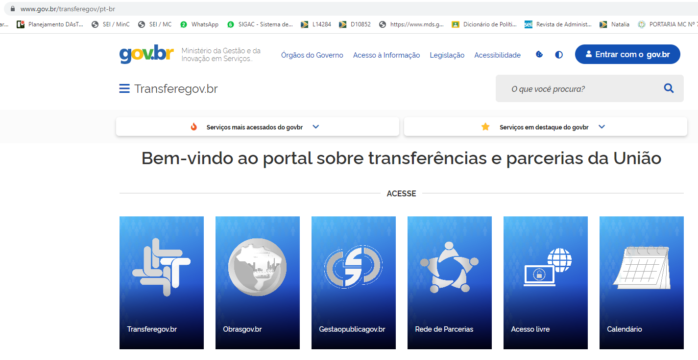
Plataforma Transferegov

Slide 25
Plataforma Transferegov
Nesse cadastro, o ente federativo registrará o valor que deseja receber, podendo optar por receber os recursos das duas áreas (“Audiovisual” e “Demais Áreas Culturais”) ou apenas de uma delas.
Também no momento do cadastro do Plano de Ação, o ente deve informar as metas e as ações, indicando como serão executados os recursos solicitados.
Nesse momento, o ente pode informar essas metas e ações de forma abrangente, indicando como pretende utilizar os recursos. Mas se já tiver definições detalhadas sobre as ações que pretende realizar, isso já pode ser registrado nesse momento.

Slide 26

Plataforma Transferegov
Para mais informações sobre o preenchimento do Plano de Ação acesse o Tutorial de Cadastro do Plano de Ação na página da Lei Paulo Gustavo no site do MinC (www.gov.br/leipaulogustavo)

Slide 27
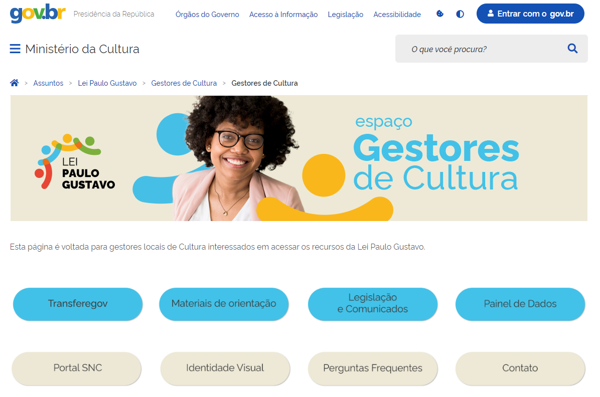
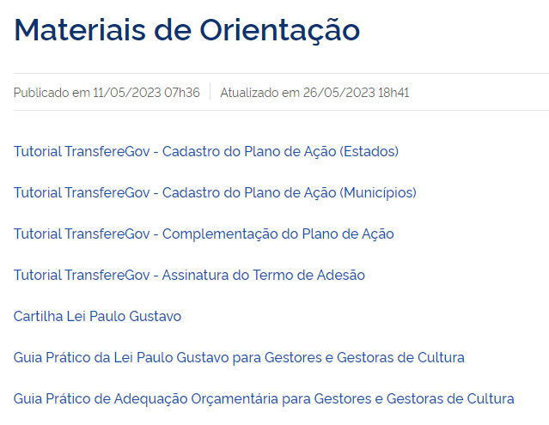

Slide 28
Entes cadastram Plano de Ação na Plataforma Transferegov
MinC solicita abertura das contas bancárias envia Termo de Adesão para assinatura pelo ente
MinC analisa/aprova Planos de Ação
Entes assinam Termo de Adesão na Plataforma Transferegov
Dinheiro enviado!
(confirme calendário de pagamentos)
Entes realizam adequação orçamentária
Início da execução pelos entes

Slide 29
Atenção!!!
Para cadastrar o Plano de Ação na TransfereGov não é preciso detalhar com precisão os editais que serão lançados. Inclusive é possível informar no Plano de Ação que os editais serão melhor detalhados após escuta da comunidade cultural.
A rigor, a Lei dispõe que somente após a adequação orçamentária ocorreriam as escutas e audiências públicas, mas naturalmente tais ações podem ser executadas a qualquer momento, desde que antes do lançamentos dos editais. Então a gestão pode sim já cadastrar seu plano de ação e garantir logo o recebimento dos recursos do seu município.

Slide 30
Remanejamento dos recursos remanescentes
São duas formas de remanejamento:
  1) Recursos são solicitados nos primeiros 60 dias
    Mesmos critérios anteriores
    Poderão ser utilizados pelos entes para suplementação de chamamentos públicos já lançados ou realização de novos certames devendo a opção definida ser aprovada pelo MinC por meio de complementação ao plano de ação inicialmente aprovado
    Se não existirem municípios aptos, os recursos serão repassados aos respectivos estados
  2) Recursos que não sejam objeto de adequação orçamentária
    Municípios (prazo 180 dias): recursos redistribuídos para o respectivo estado
    Estados (prazo 120 dias): recursos restituídos ao Tesouro Nacional

Slide 31
Tutorial Transferegov
https://youtu.be/k37LYwas188

Slide 32
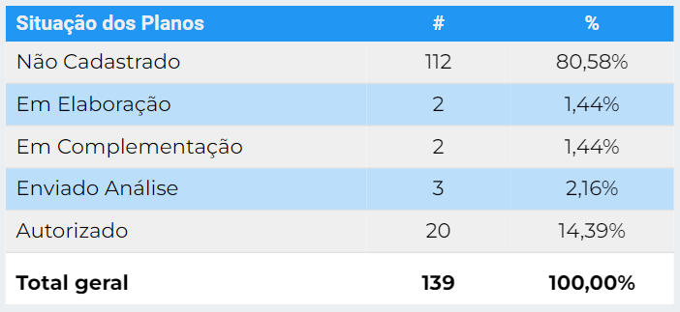
Situação atual Tocantins (19/06)

Slide 33
Execução dos recursos

Slide 34
Execução dos recursos
A execução dos recursos recebidos pelos entes federativos deve ocorrer por meio de procedimentos públicos de seleção, sendo de responsabilidade dos entes federados o detalhamento dos procedimentos de seleção de propostas, o acompanhamento da execução de projetos, e análise de cumprimento das contrapartidas e prestação de informações dos agentes culturais destinatários dos recursos, observando as disposições do Decreto de fomento do sistema de financiamento à cultura, o Decreto nº 11.453/2023
É importante que todas as formas de seleção pública contenham alerta sobre a incidência de impostos no recebimento de recursos por parte de pessoas físicas e jurídicas, e os entes da federação deverão reiterar essa informação no momento da transferência de recursos aos destinatários selecionados.

Slide 35
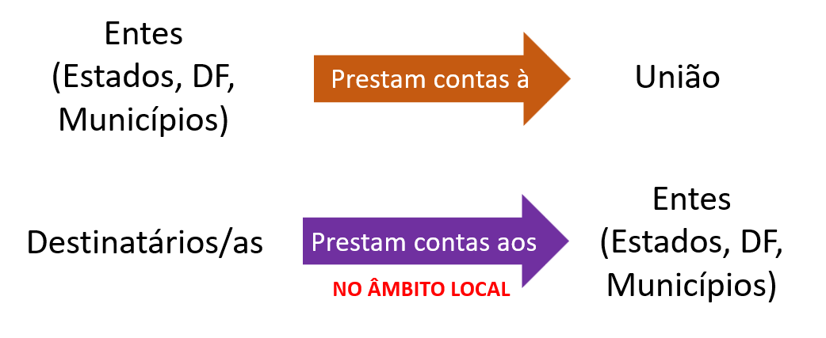
Prestação de Contas

Slide 36
Prestação de Contas
Entes para União
Relatório de gestão final, com informações acerca da execução dos recursos recebidos, incluindo os recursos relativos ao percentual de operacionalização.
Parâmetros estabelecidos para as seleções públicas a partir dos diálogos e consultas à comunidade cultural e demais áreas da sociedade civil
Alguns documentos:
            Lista dos editais lançados pelo ente, com seus respectivos links de publicação em Diário Oficial;
          Lista dos contemplados com nome ou razão social, CPF ou CNPJ, nome do projeto, valor do projeto (publicação em Diário Oficial);
          Comprovante de devolução do saldo remanescente quando for o caso

Slide 37
Prestação de Contas
Destinatários para Entes
Prestação de informações in loco
Prestação de informações em relatório de execução do objeto
Prestação de informações em relatório de execução financeira

Slide 38
Inclusão e democratização do acesso à cultura por meio da LPG

Slide 39
Contrapartidas sociais, como a exibição gratuita dos conteúdos viabilizados pela LPG
Ações afirmativas, medidas de democratização, descentralização e regionalização
É importante ressaltar que já é garantida as cotas com reserva de vagas para os projetos e ações nas seleções públicas, com o mínimo 20% para pessoas negras e no mínimo 10% para pessoas indígenas.
Acessibilidade física, atitudinal e comunicacional

Slide 40
ATENDIMENTO LPG

Slide 41
E-mail lpg@cultura.gov.br

Slide 42
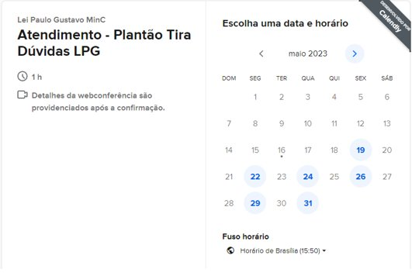
Plantão Tira Dúvida - Online
3 vezes na semana, duração de 1 hora
✓Segundas (15h às 16h), quartas (10h às 11h) e sextas 15h às 16h)
Mediante agendamento disponível na página da LPG
Início: 22/05

Slide 43
Circula MinC: Oficinas LPG
Início: 17/05
Calendário de junho definido

Slide 44
Página LPG
Página da LPG está no ar
Diversos materiais estão disponíveis: cartilha, tutoriais da Transferegov, Dúvidas frequentes, legislação, Guias, etc.

Slide 45
Minutas de Documentos e materiais de apoio
Modelos, minutas e guias serão disponibilizados para os gestores e gestoras locais de cultura – EM CONSTRUÇÃO!

